Slide 1
ΜΑΘΗΜΑΤΙΚΑ
11 ΙΑΝΟΥΑΡΙΟΥ 2020
ΣΕΛ. ΒΙΒΛΙΟΥ 53, 54, 55
(η παρουσίαση έχει ήχο)

Slide 2
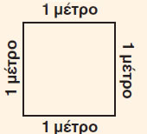
Μονάδες μέτρησης εμβαδού
που συναντήσαμε μέχρι τώρα.
Εμβαδόν είναι το μέγεθος της επιφάνειας
που καταλαμβάνει: ένας χώρος, ένα αντικείμενο,
ένα σχήμα κτλ.
1 τετραγωνικό μέτρο
m²
1 εκατοστόμετρο
1 εκατοστόμετρο
1 εκατοστόμετρο
1 τετραγωνικό εκατοστόμετρο
Cm²
1 εκατοστόμετρο

Slide 3
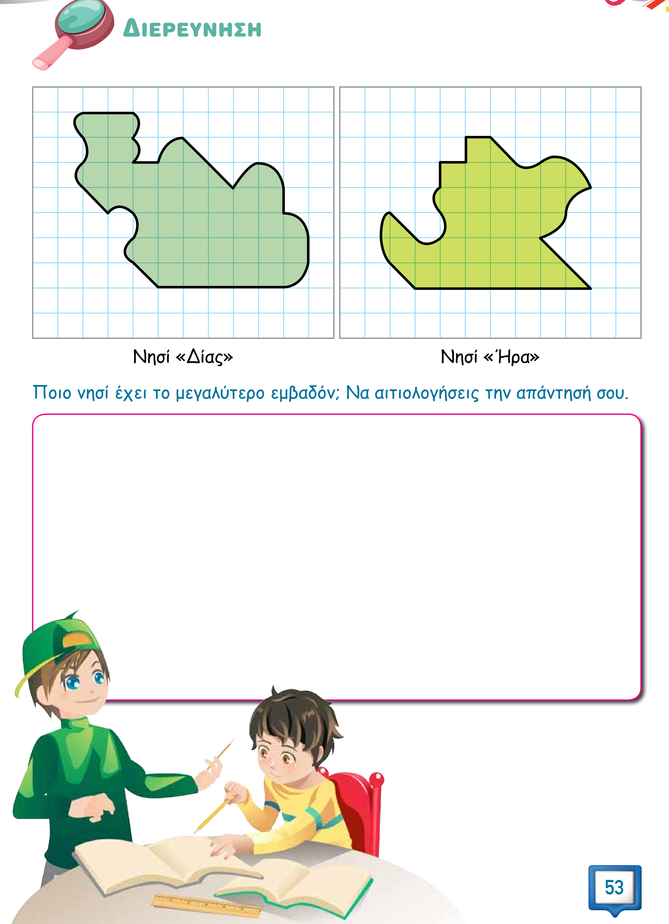
Πηγαίνετε στο βιβλίο σας στη σελίδα 53 και διαβάστε τη διερεύνηση.
Στόχος της διερεύνησης είναι η κατά προσέγγιση
εύρεση του εμβαδού.

Slide 4
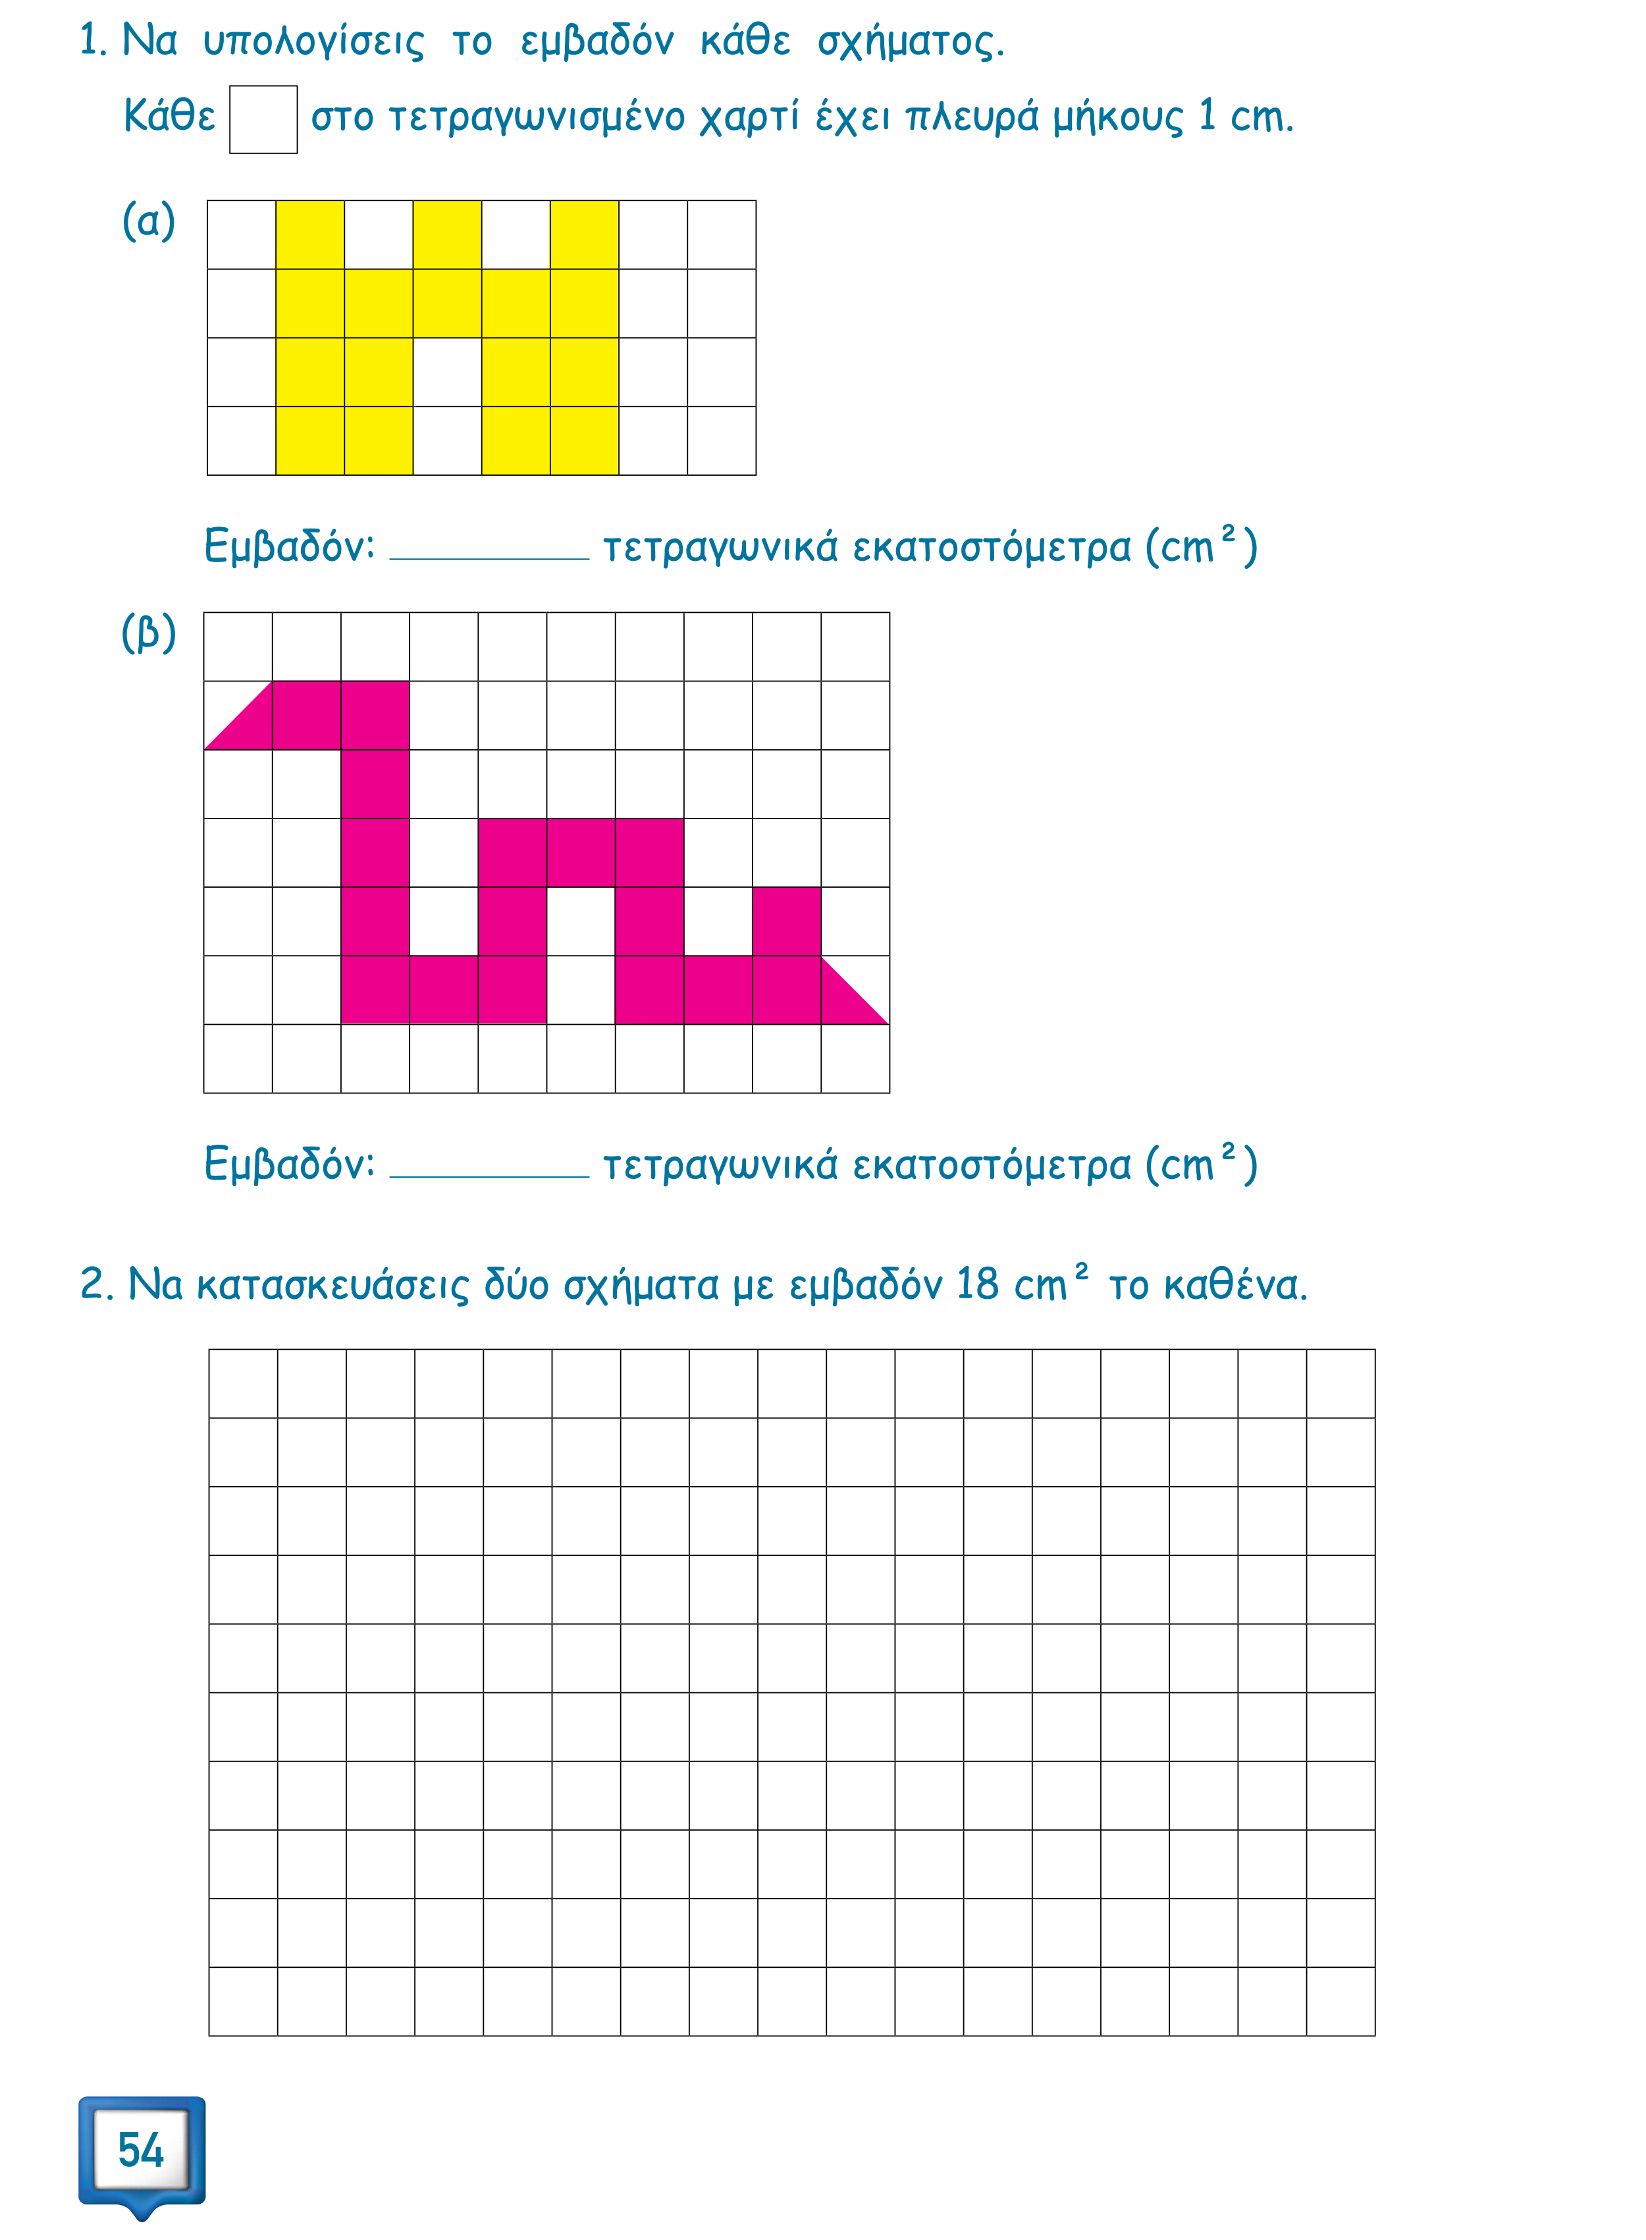
Πηγαίνετε στο βιβλίο σας στη σελίδα 54.

Slide 5
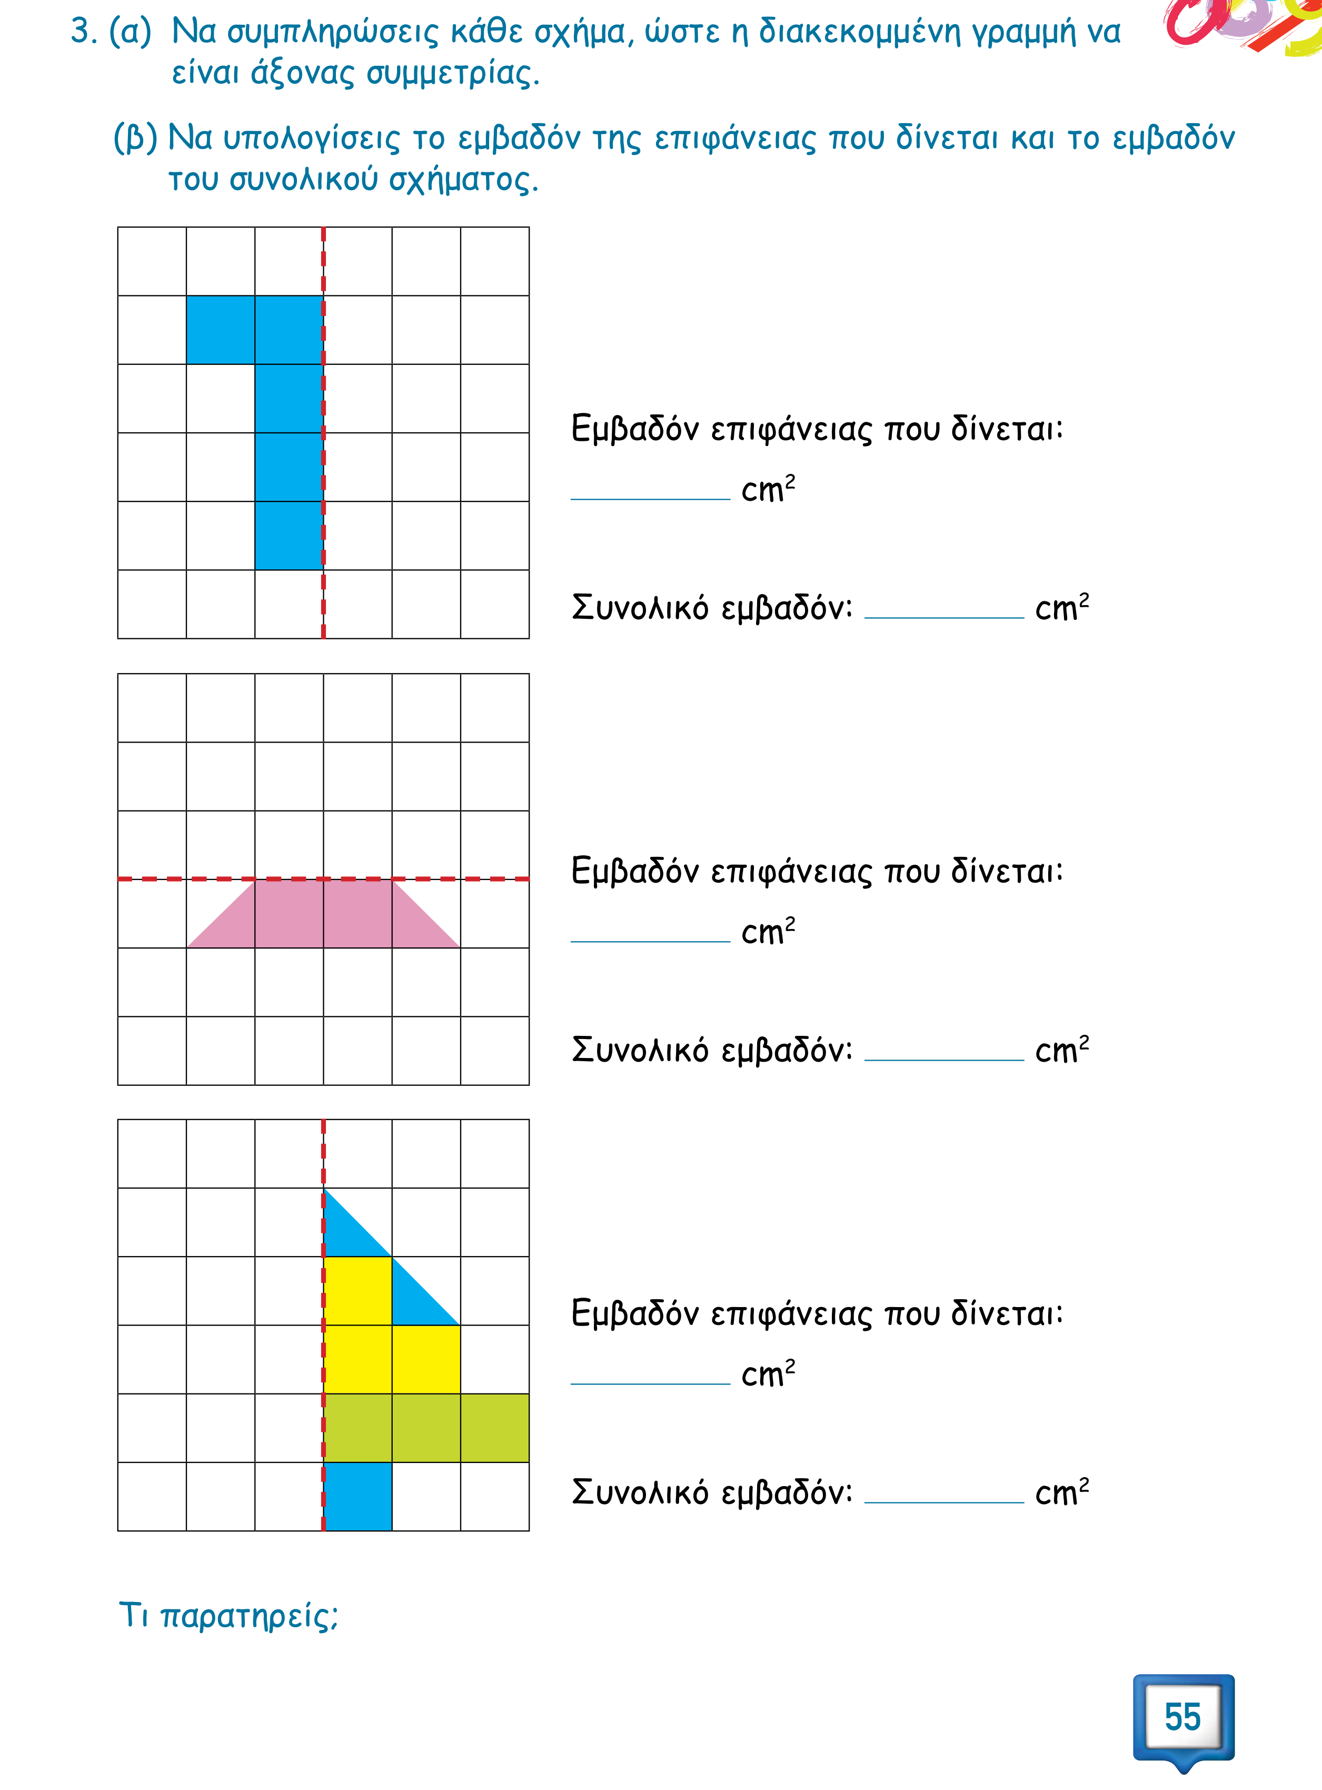
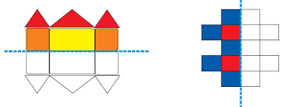
Πηγαίνετε στο βιβλίο σας στη σελίδα 55.
Υπενθύμιση
Άξονας συμμετρίας ονομάζεται η ευθεία που χωρίζει το σχήμα σε δύο μέρη, τα οποία συμπίπτουν όταν διπλωθεί το σχήμα κατά μήκος της ευθείας.
Βοήθεια
Δες το εμβαδόν της επιφάνειας που σου δίνεται και το εμβαδόν του συνολικού σχήματος. Τι σχέση έχουν οι αριθμοί μεταξύ τους;

Slide 6
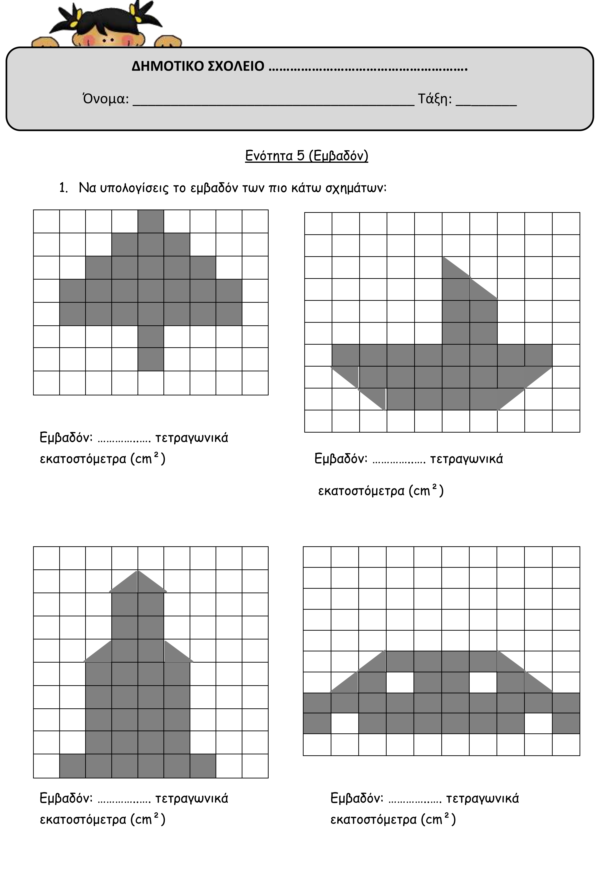
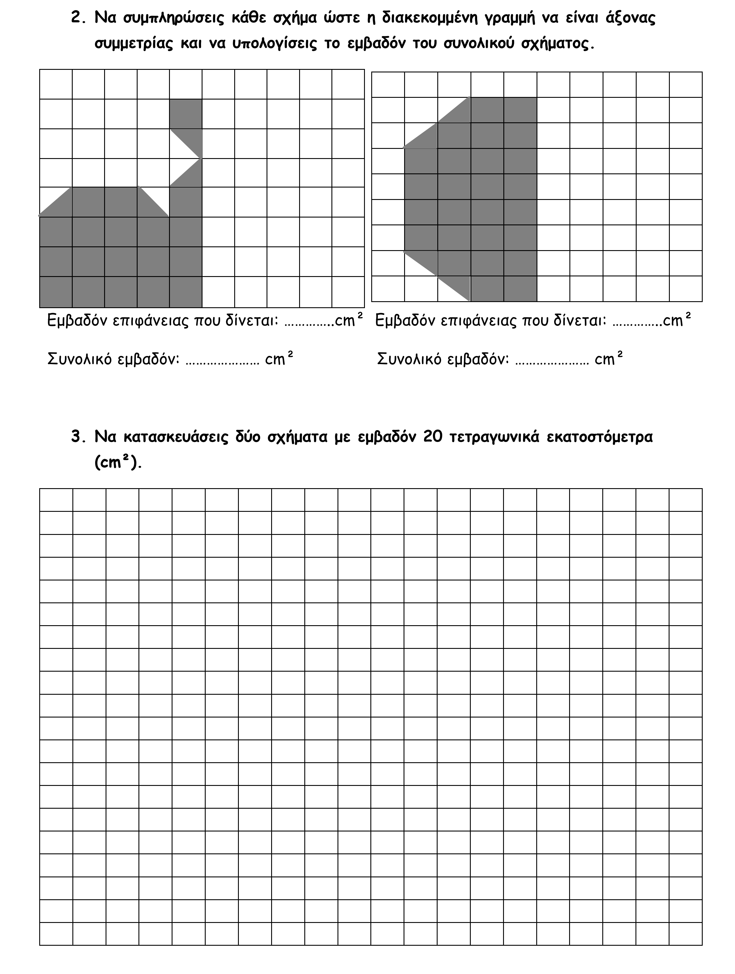
Πήγαινε στο σετ φυλλαδίων βρες τα πιο κάτω φυλλάδια (είναι οι σελίδες 2 και 3) και λύσε τα.

Slide 7
Παιδιά τελειώσαμε για σήμερα.
Τις λύσεις θα τις βάλω αύριο στην ιστοσελίδα.
Καλή συνέχεια.

